Slide 1
Integracija umjetne inteligencije u nastavno-obrazovni proces
Ivana Imbrija, prof.mentor,
Sunčica Tokić, prof.
SŠ Ban Josip Jelačić, Zaprešić

Slide 2
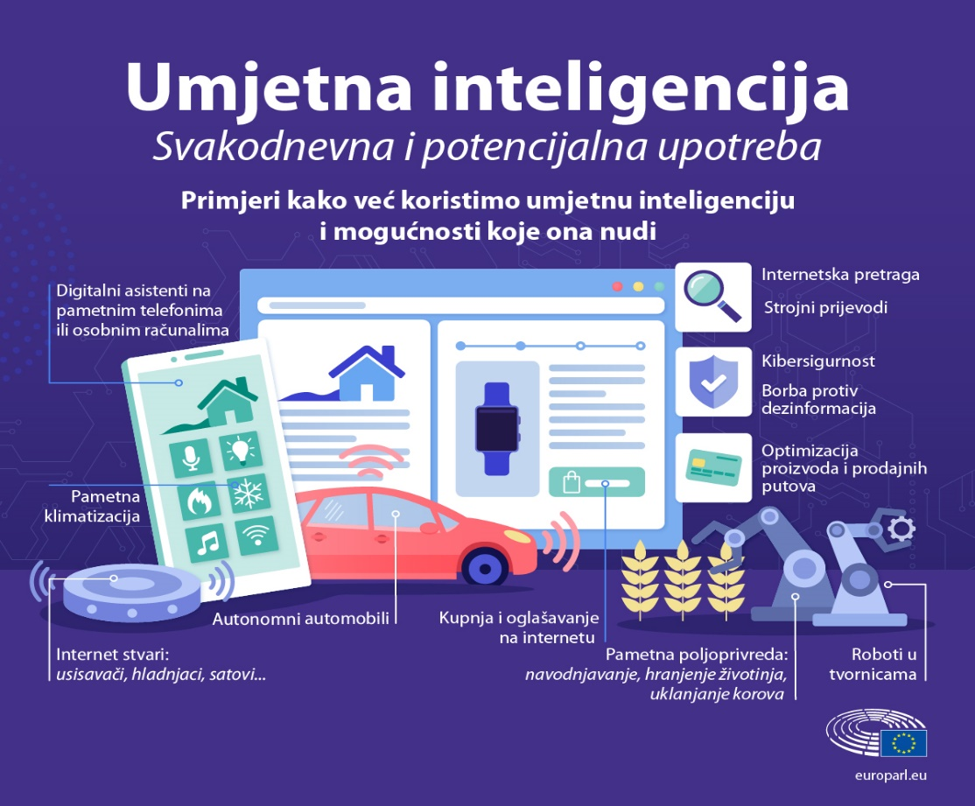
Što je UI?
računalni sustav koji rješava zadatke koji su obično povezani s ljudskim umom
neživi sustav – sposobnost snalaženja u novim situacijama

Slide 3
Prijetnje
Nedovoljna/prekomjerna uporaba
Utjecaj na radna mjesta
Sigurnosni rizici
Narušavanje ljudskih prava

Slide 4
Izazovi
Etičnost
Svjesnost pri razumijevanju problema
Samostalno odlučivanje
Nema samosvijest
Nema sposobnost učenja

Slide 5
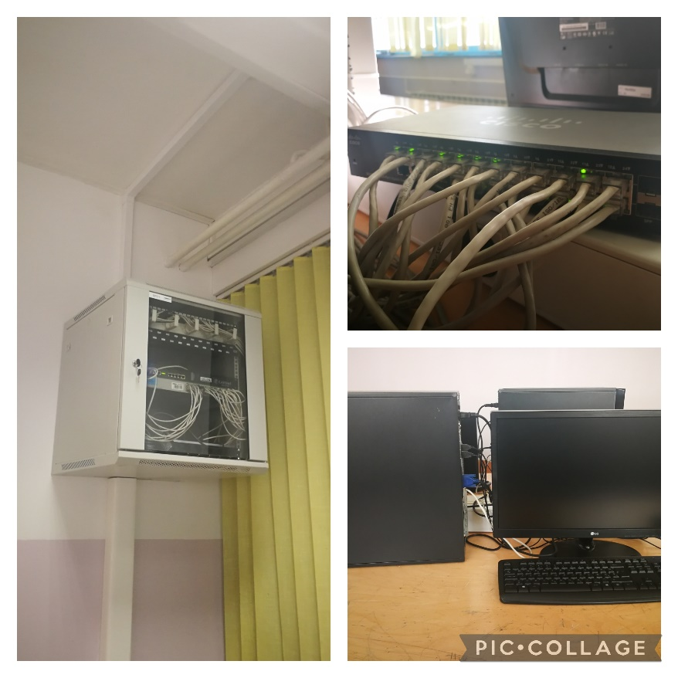
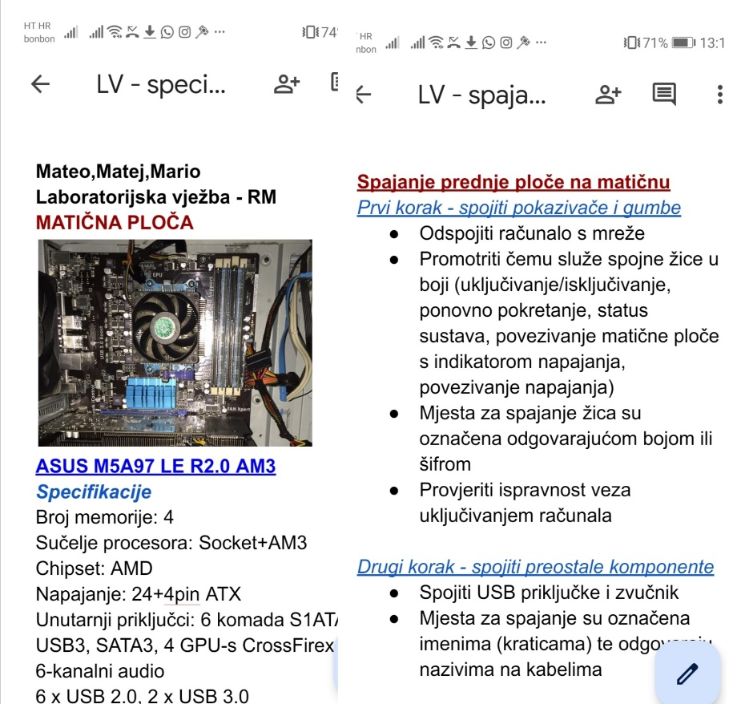
UI u nastavi?

Slide 6
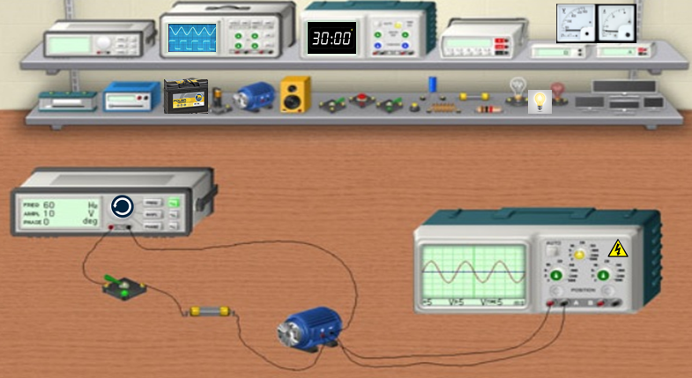
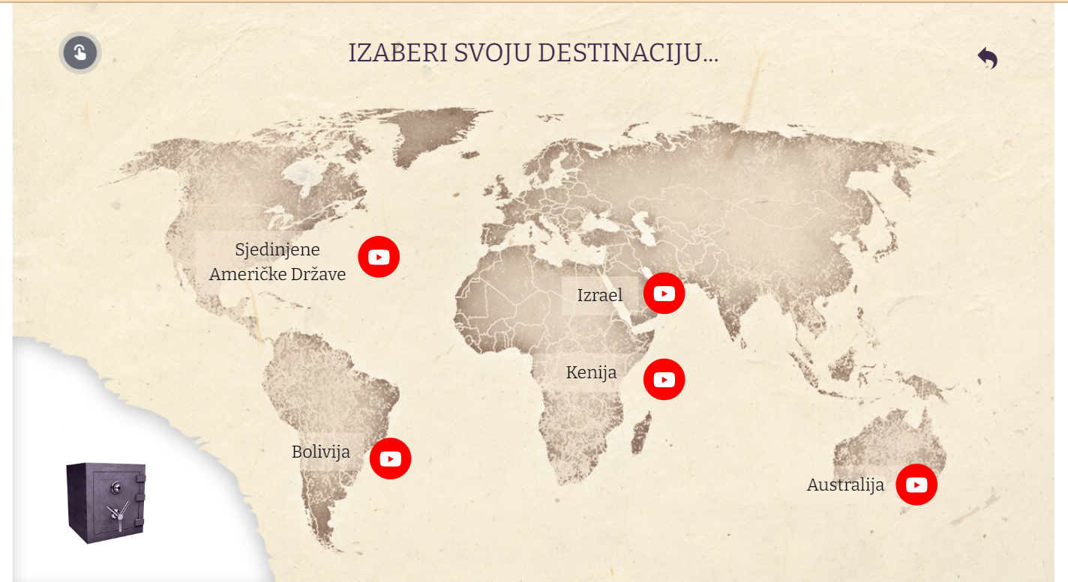

Slide 7
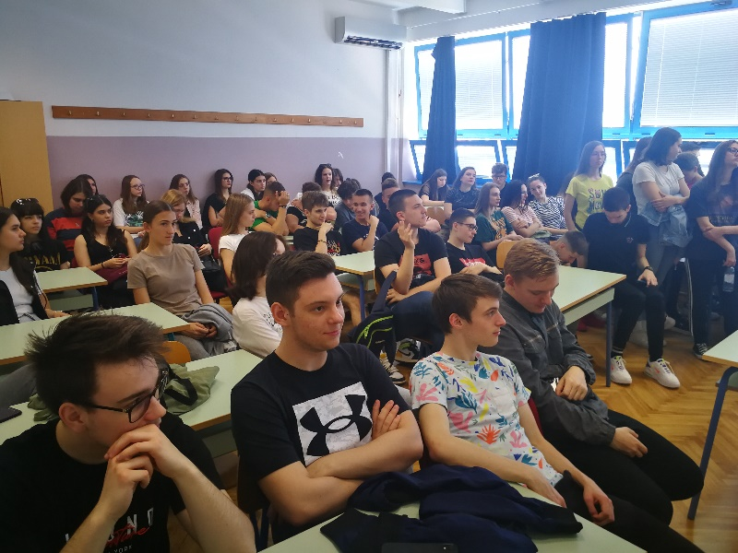
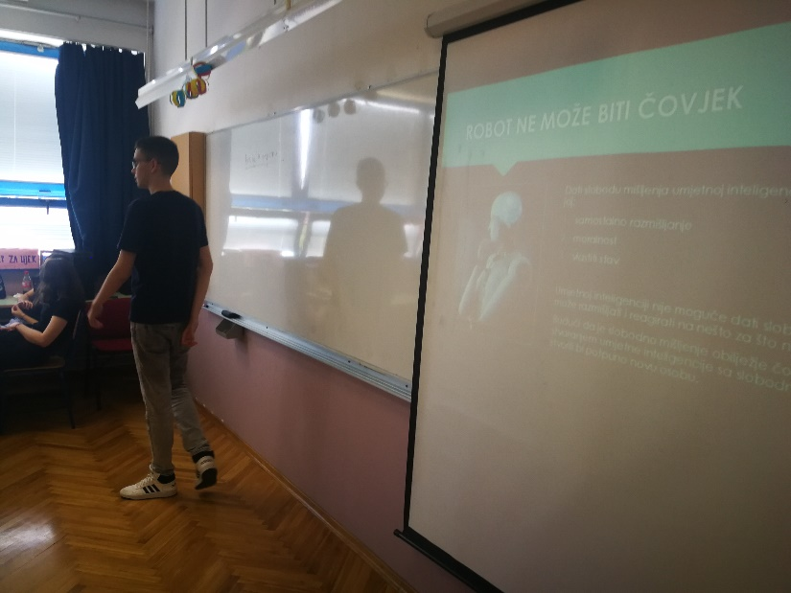
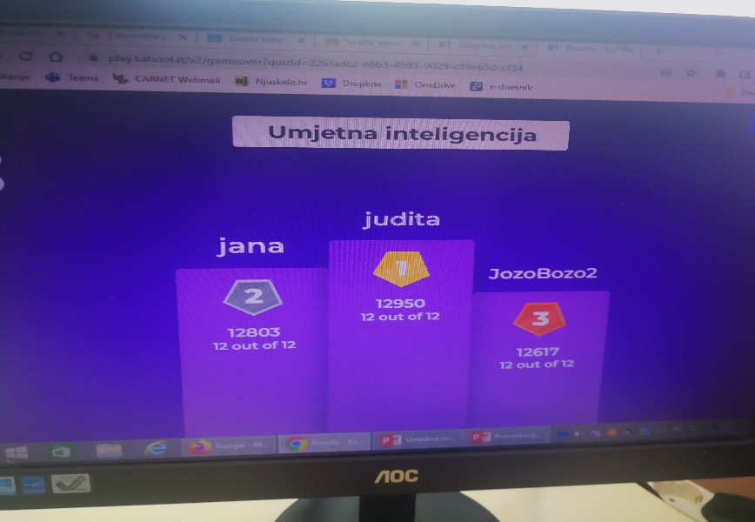
DEBATA

Slide 8
Debata
- 11 učenika je napisalo argumente protiv navedene tvrdnje, 25 učenika argumente koji podržavaju tvrdnje

Slide 9
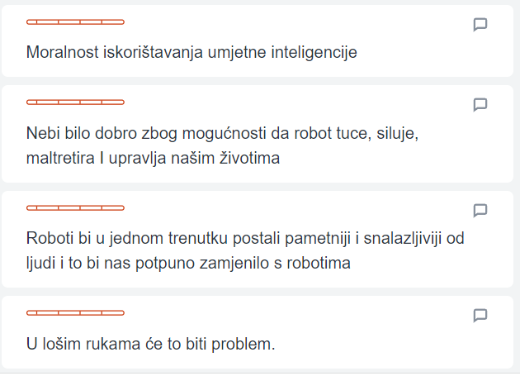
Debata - komentari

Slide 10
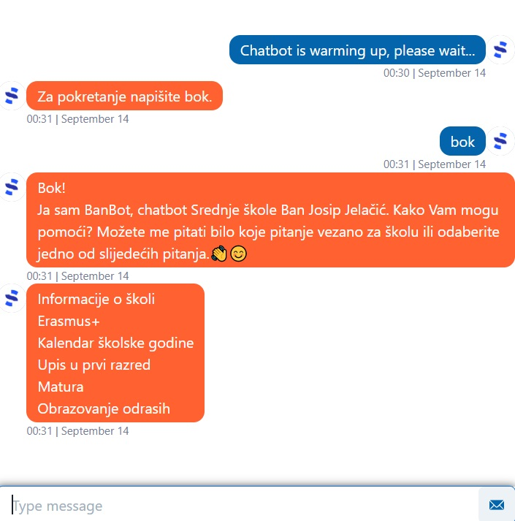
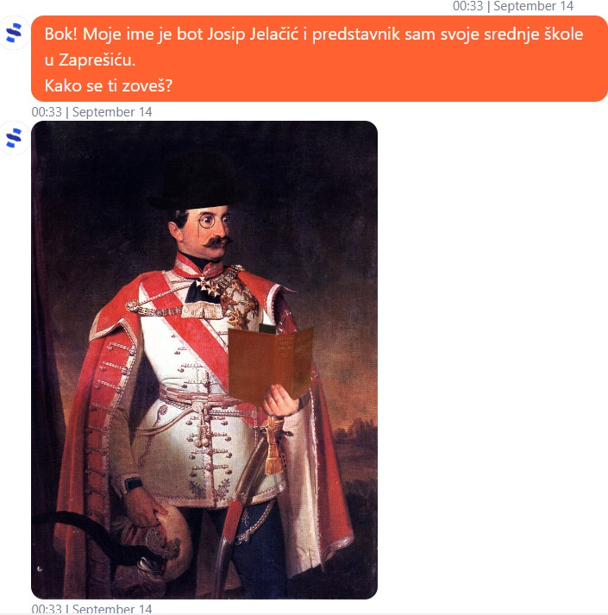
STEMI - projekti

Slide 11
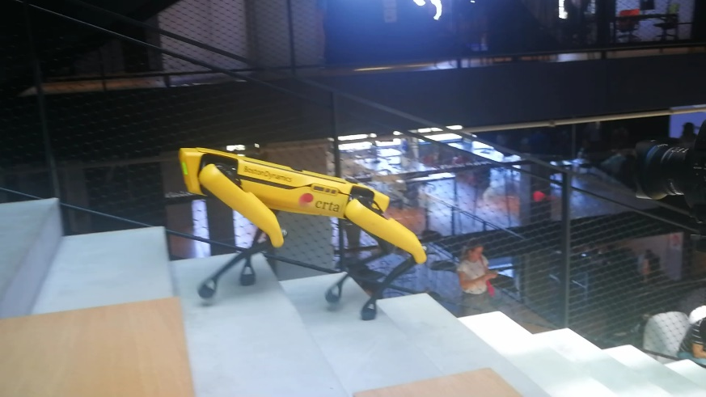
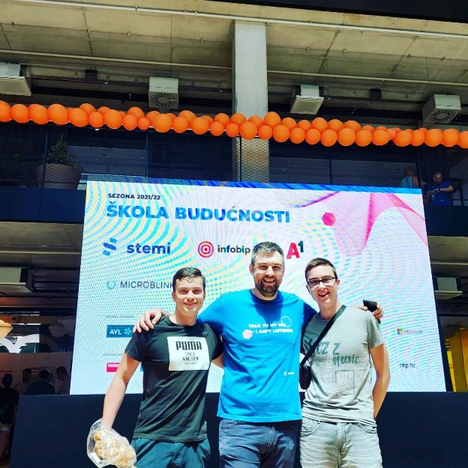
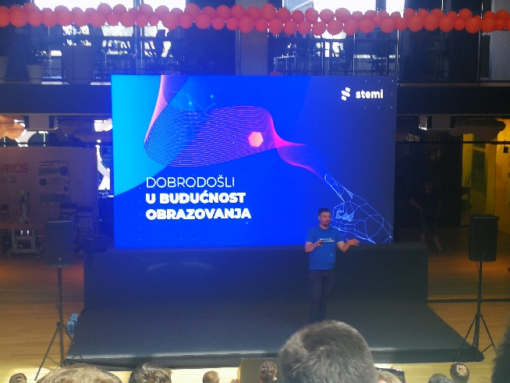
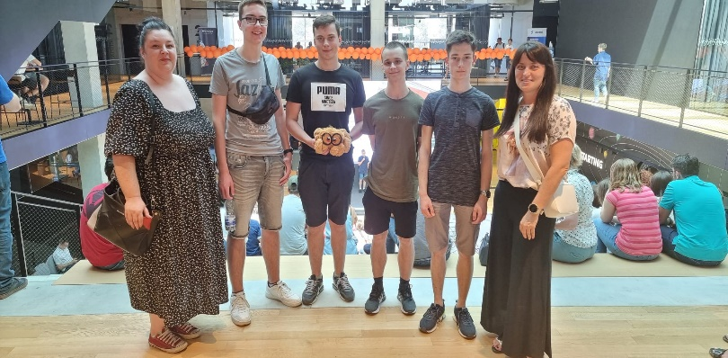
Kampus Alpha Centauri - Infobip

Slide 12
Sat razrednika - kratko istraživanje

Slide 13
Sat razrednika – kratko istraživanje

Slide 14
Učenička razmišljanja o UI

Slide 15
Hvala na pažnji!
https://bit.ly/cuc_2022

